Slide 1
جزوه درس تاسیسات مکانیکی و الکتریکی
(جلسه ششم)
مدرس:
دکتر امیررضا معموری

Slide 2

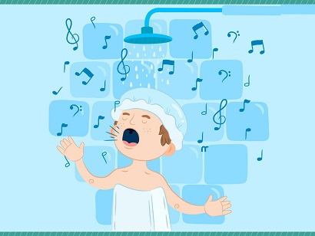
آبگرمکن: وظیفه آن گرم کردن آب مصرفی و تولید آب گرم مصرفی بهداشتی است.
تذکر: در سیستم گرمایش مرکزی دو سیستم مستقل آب است 1-آب گرم برای گرمایش فضا یا سیستم شوفاژ که به سمت رادیاتور می رود2-آب گرم مصرفی (بهداشتی) که به سمت شیر های مصرف مانند سینک آشپزخانه می رود

Slide 3
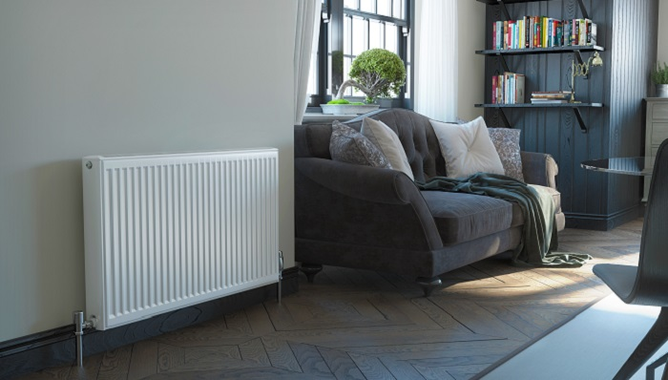

تذکر:
1- آب گرم شوفاژ: آب گرم برای گرمایش فضا می باشد.
2-آب گرم بهداشتی (مصرفی): آب گرم برای شیرهای مصرفی مانند حمام می باشد.

Slide 4
بطور کلی آبگرمکن دستگاهی است که آب گرم مورد نیاز خانه و ساختمان و حتی مکان های صنعتی را فراهم می کند.
انواع مختلف آبگرمکن:
به صورت کلی این دستگاه به دو دسته طبقه بندی می شود که هر دسته هم انواع خاص خود را دارد که در ادامه به آنها اشاره می کنیم:
آبگرمکن های نوع مستقیم: این دسته خود به چند نوع دیگر تقسیم بندی می شود که شامل: نفتی، گازی و الکتریکی و خورشیدی هستند. در نوع مستقیم از هر مدلی که باشد منبع انرژی دستگاه داخل آن تعبیه شده است.
آبگرمکن های نوع غیر مستقیم: این دسته ها به مدل های مختلف دو جداره، صفحه ای، کویلی طبقه بندی می شوند. در این نوع آبگرمکن ها منبعی که انرژی تولید می کند در داخل دستگاه نبوده و مثلا مانند موتور خانه در فضای موتور خانه قرار می گیرد.

Slide 5
آبگرمکن های نوع مستقیم:
معمولا در مکانهایی که از سیستم حرارت مرکزی استفاده نمی کنند، بیشتر کاربرد دارد. در این مدل به کمک یک منبع انرژی مانند شعله، آب برای مصرف گرم می شود.
این مورد از لحاظ سوخت مصرفی شامل: نفتی، گازی و الکتریکی و خورشیدی هستند.

Slide 6
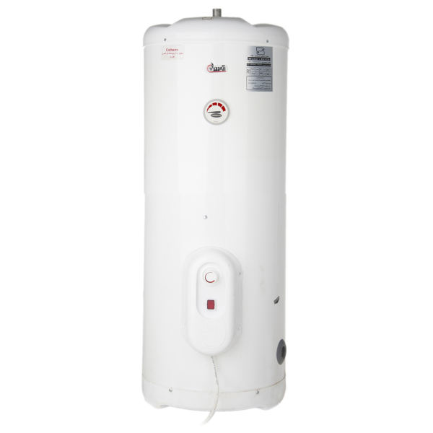
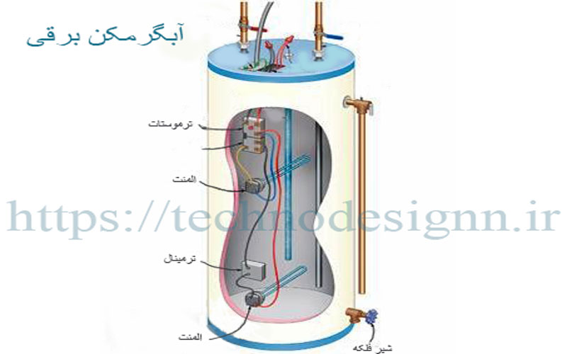
آبگرمکن برقی که برای مناطق گرمسیر و مناطقی که از گاز طبیعی برخوردار نیستند مناسب است.
گرمای مورد نیاز از المنت به کمک برق تامین می شود.

Slide 7
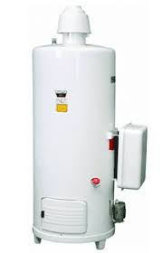
آبگرمکن نفتی که دیگر تولید و استفاده نمی شود

Slide 8
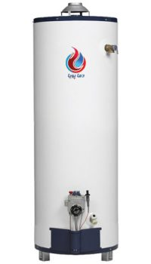
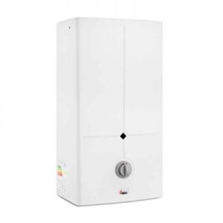
آبگرمکن گازی که در دو نوع فوری (دیواری) و زمینی (مخزن دار) تولید می شود.
نوع فوری در اثر باز شدن شیر آب گرم و جریان آب داخل آبگرمکن، شعله روشن می شود و تولید آبگرم می شود.
نوع مخزن دار آن همیشه داخل مخزن آب به وسیله مشعل گرم می ماند و به مرور مصرف می شود.
آبگرمکن فوری
آبگرمکن مخزن دار

Slide 9
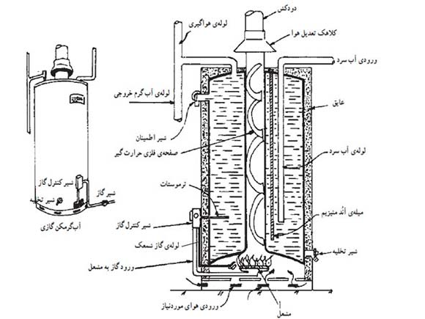
آبگرمکن فوری
آبگرمکن مخزن دار

Slide 10
آبگرمکن خورشیدی چیست؟
آبگرمکن خورشیدی تشکیل شده از یک کلکتور شامل ماده شفاف که معمولاً شیشه بوده و ممکن است از یک یا چند لایه باشد. جذب کننده که معمولاً به رنگ سیاه میباشد، که می‌تواند صفحه صاف موجدار یا شیاردار، یا لوله‌ای یا بشکه‌ای از جنس فلزات مس، آلومینیوم و استیل باشد. لوله‌ها و یا گذرگاه‌ها که می‌توانند به شکل‌های مختلف باشند و برای هدایت سیال ناقل حرارت بکار برده میشوند. جمع کننده‌ها و تقسیم کننده‌ها برای عبور و تخلیه سیال ناقل حرارت و نیز عایق حرارتی برای کاهش اتلاف حرارتی کلکتور بکار میرود.
سیالاتی که مورد استفاده قرار می گیرند، برای سیکل بسته، محلول آب و گلیکول و برای سیکل باز فقط آب است. در سیکل بسته، سیال ناقل حرارت وارد یک مبدل حرارتی در مخزن مصرف آب شده و بعد از انتقال حرارت مجدداً بوسلیه پمپ وارد کلکتور میگردد. در کلکتور با سیکل بسته، برای جلوگیری از خطر انبساط حرارتی سیال، وجود یک مخزن انبساط یا لوله انبساطی که به یک شیر اطمینان مجهز باشد ضروری است.
در سیکل باز که اصطلاحاً به آن ترموسیفونی گفته میشود، سیال عامل به دلیل اختلاف درجه حرارت بطور طبیعی و بدون استفاده از پمپ و با استفاده از عمل ترموسیفون در آن‌ها گردش می کند. شرایط لازم در نصب این آبگرمکن آن است که مخزن مصرف نسبت که کلکتور حدود ۳۰ سانتیمتر بالاتر قرار گیرد و حداقل درجه انحراف کلکتور نسبت به سطح افق زمین برای تحقق جریان ترموسیفون در حدود ۲۰ درجه رو به جنوب، ضروریست.
آزمایش روی آبگرمکن خورشیدی سیکل باز که ترموسیفونی کار میکند نشان داد که در پایان یک روز آفتابی، مخزن مصرف در زمستان دارای آب ۴۹ درجه و در تابستان به ۷۴ درجه سانتیگراد رسیده است. در صورتیکه سطح کلکتور حدود ۲ مترمربع باشد و ظرفیت مخزن بین ۴۰ تا ۶۰ گالن انتخاب شود، این آبگرمکن میتواند جوابگوی نیاز آبگرم مصرفی یک خانواده ۳ الی ۵ نفره باشد.

Slide 11
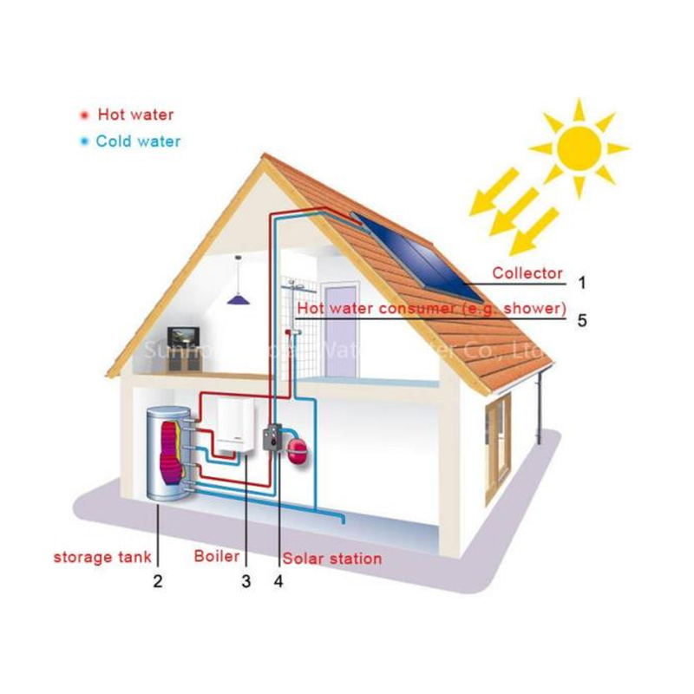
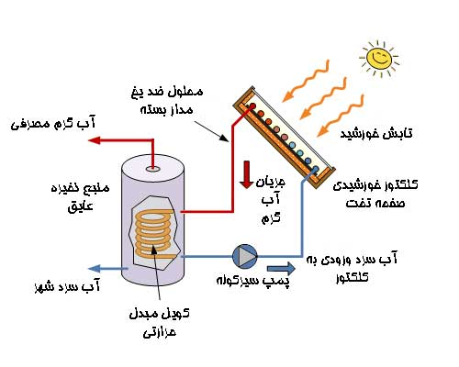
آبگرمکن خورشیدی با سیکل بسته

Slide 12
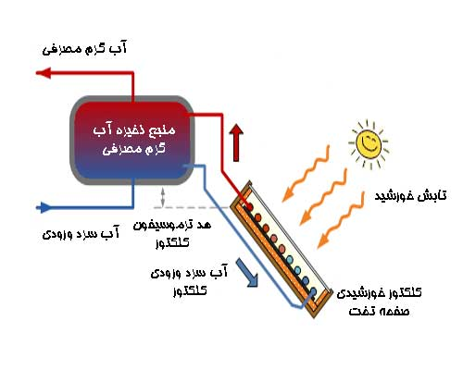
آبگرمکن خورشیدی با سیکل باز

Slide 13
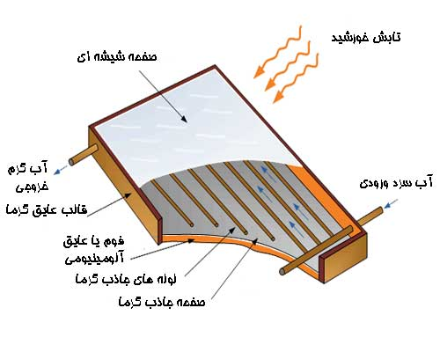
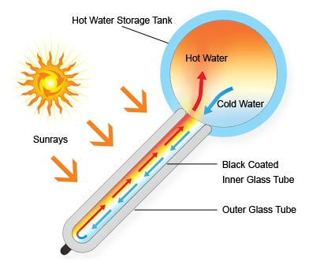
صفحات جذب گرما و کلکتور
ترموسیفون

Slide 14
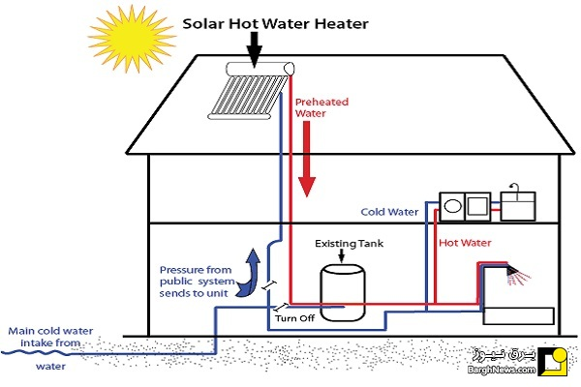
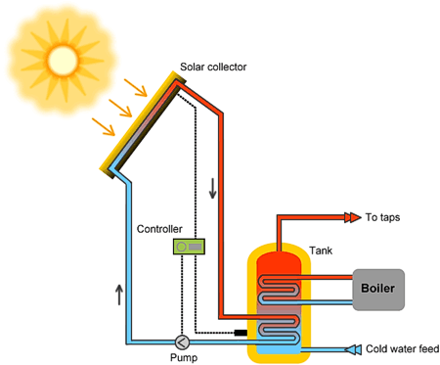

Slide 15
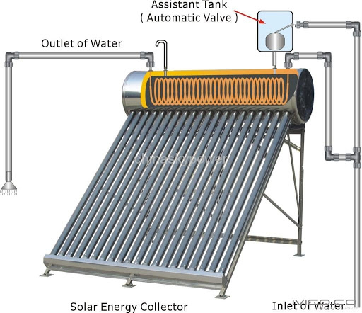
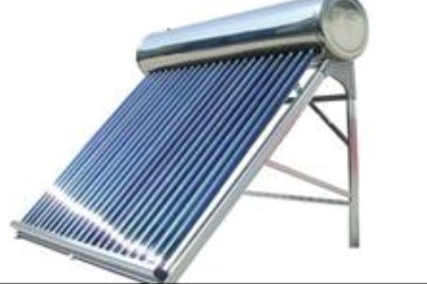

Slide 16
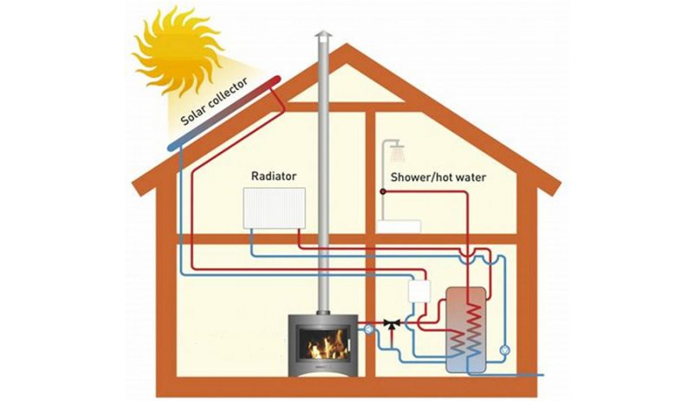
انرژی خورشیدی به صورت گرمای کمکی و گرمای ناشی از سوخت های فسیلی به عنوان منبع اصلی انرژی استفاده شده است

Slide 17
آبگرمکن های نوع غیر مستقیم:
معمولا در مکانهایی که از سیستم حرارت مرکزی استفاده می کنند (دارای موتورخانه یا پکیج)، بیشتر کاربرد دارد. در این مدل به کمک یک منبع انرژی مانند شعله دیگ، آب شوفاژ گرم می شود و آب گرم شوفاژ به سمت آبگرمکن غیر مستقیم رفته و آب مصرفی داخل آن را به طور غیر مستقیم گرم می کند. در این نوع آبگرمکن ها، منبع مستقیم گرما مانند شعله در آبگرمکن وجود ندارد بلکه آب گرم شوفاژ، آب سرد شهری را به طور غیر مستقیم گرم کرده و تولید آب گرم بهداشتی (مصرفی) می کند و آب گرم شوفاژ پس از انتقال گرمای خود و سرد شدن به سمت منبع انرژی (دیگ) باز می گردد.
انواع آبگرمکن غیرمستقیم: 1-منبع دوجداره 2-آبگرمکن صفحه ای 3-منبع کویلی.

Slide 18
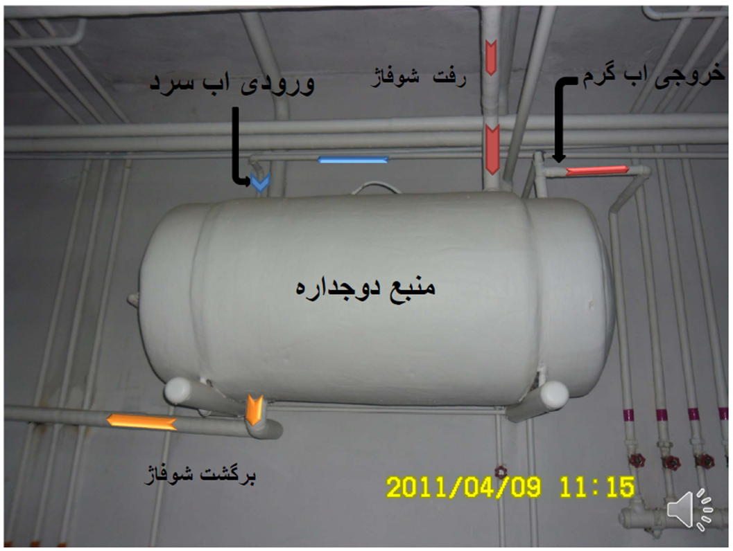
منبع دوجداره

Slide 19
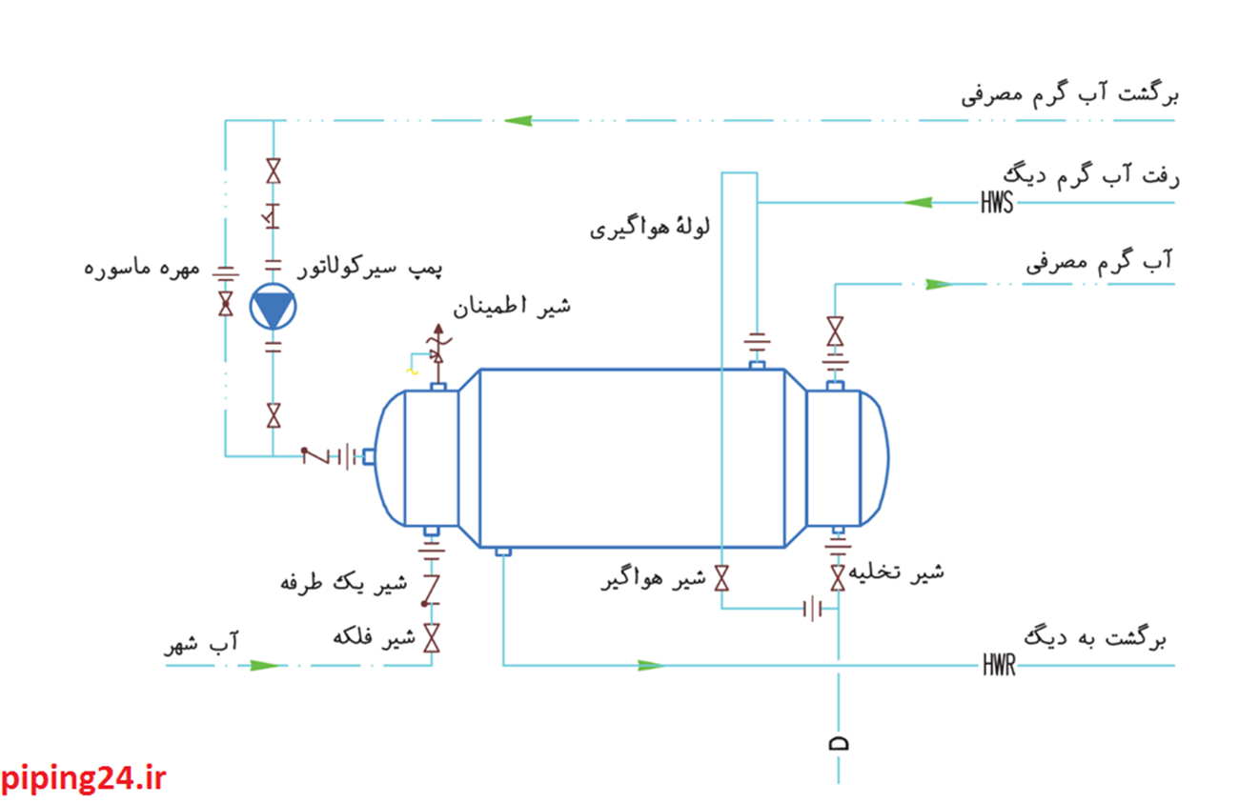
منبع دوجداره

Slide 20
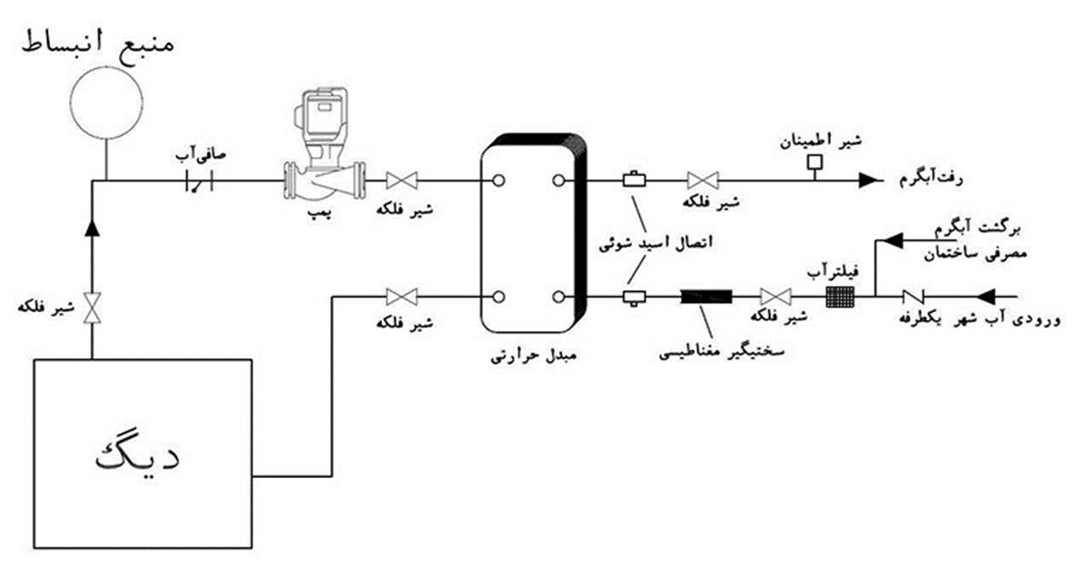
آبگرمکن صفحه ای
آب شوفاژ
آبگرمکن صفحه ای
آب گرم مصرفی

Slide 21
آبگرمکن صفحه ای

Slide 22
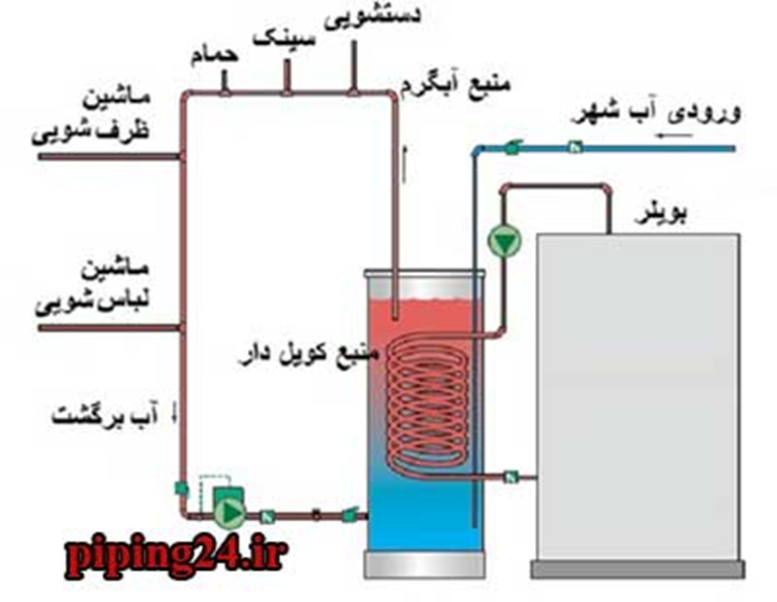
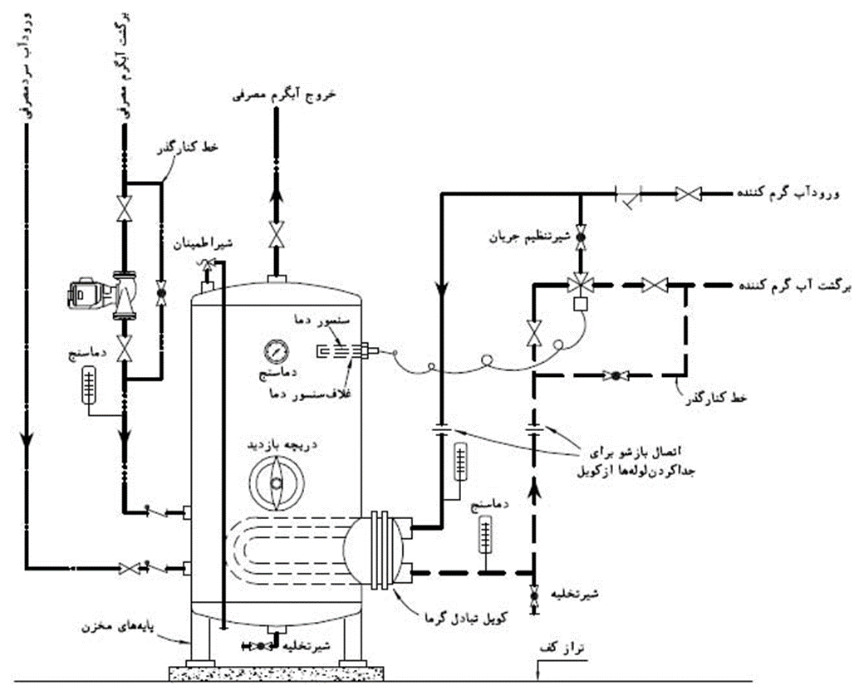
منبع کویلی

Slide 23
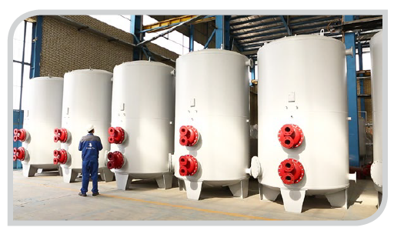
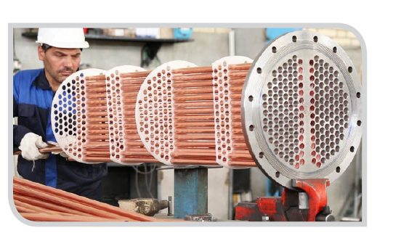
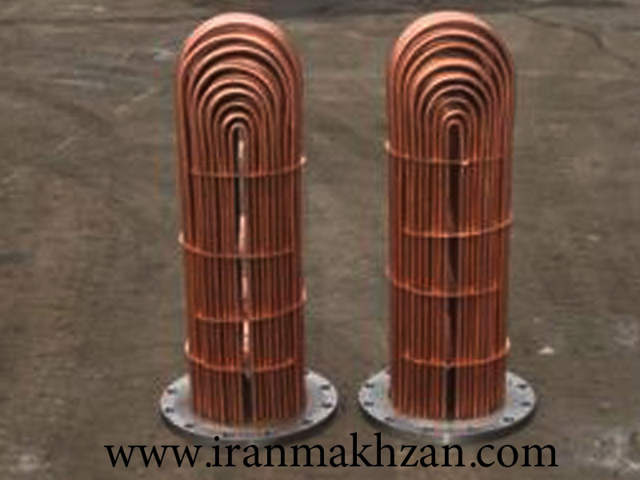
منبع کویلی و کویل

